Slide 1



Khởi động
5
1
4
2
3

Slide 2




oai, uê, uy
Huy hiệu, xum xuê
Hà thì thầm với cây xoài lúc lỉu quả.
Tốt lắm

Slide 3


oai, uê, uy
Hoa huệ, thủy thủ, bà ngoại
Hà cúi trêu dám dây khoai lang đang bò trên mặt đất.
Tốt lắm

Slide 4




Điền vào chỗ chấm vần oa, oi hay oai ?
Sống ở Việt Nam rất th...’ mái và an toàn.
A. oai
B. oi
C. oa

Slide 5

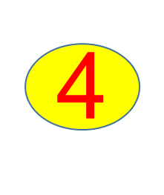
Em cùng gió nô giỡn bên những bông huệ trắng.
Bông hoa được nói đến là hoa gì?
A. Hoa cúc
B. Hoa huệ
C.Hoa hướng dương

Slide 6


Bài
78
uân uât
S/168

Slide 7
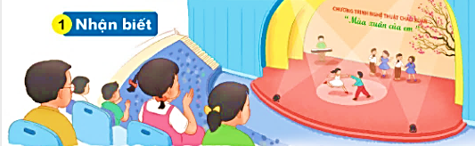
Nhận biết
1
uân
Chúng em xem chương trình nghệ thuật chào xuân.
uât

Slide 8
Đọc
2
u
â
n
u
â
t
uân
uât

Slide 9
Đọc
3
uân
uât
x
uân
xuân

Slide 10
So sánh
uât
uân
t
uâ
n
uâ

Slide 11
uân
uân
uân
uân
chuẩn
huân
khuân
tuần
uât
uât
uât
uât
khuất
luật
thuật
xuất

Slide 12
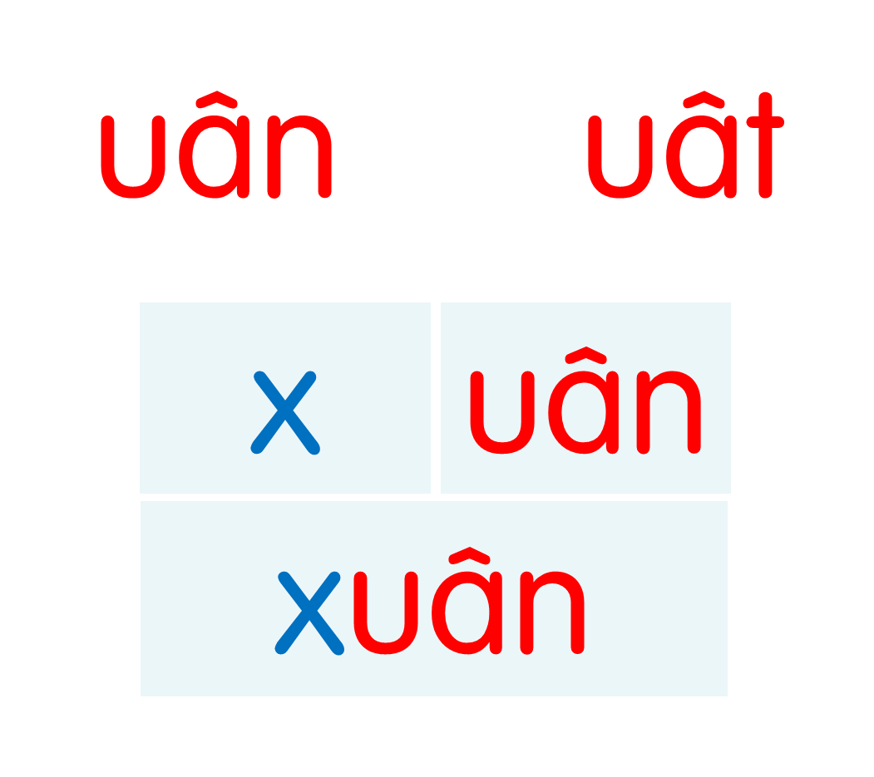
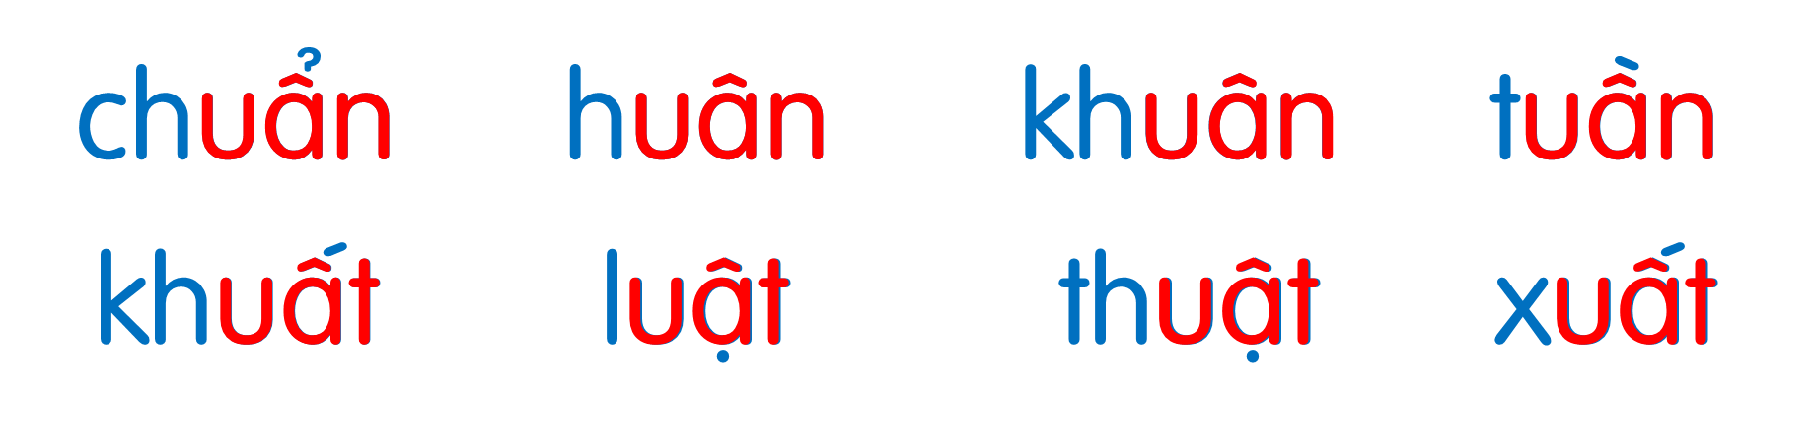
Notes:
Ôn lại

Slide 13
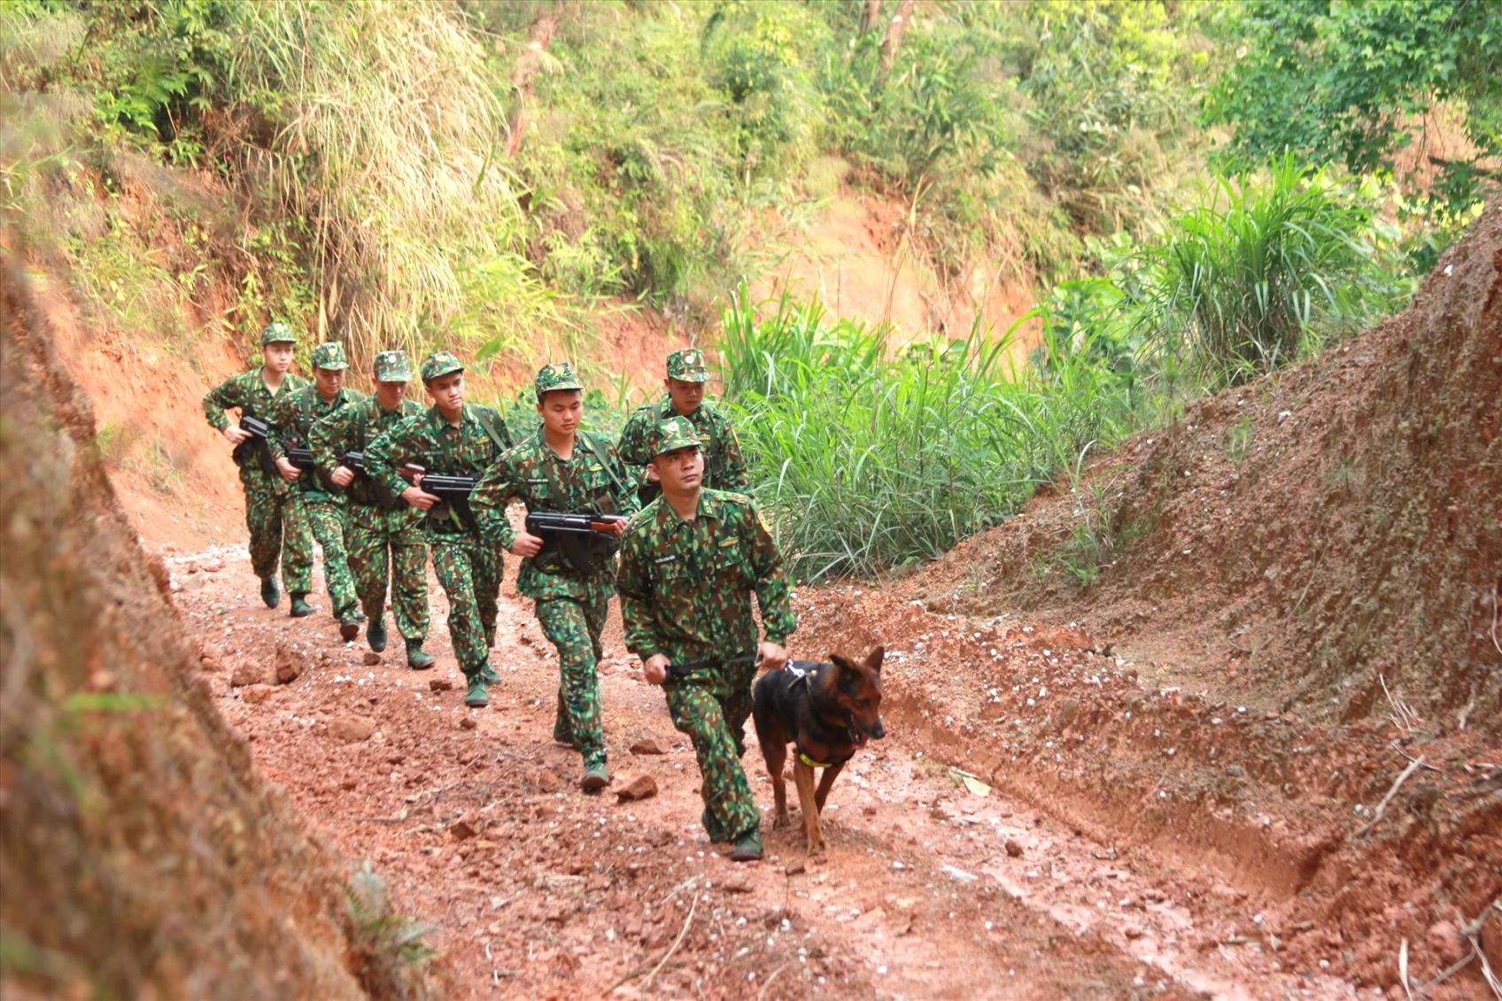
tuần tra
uân

Slide 14
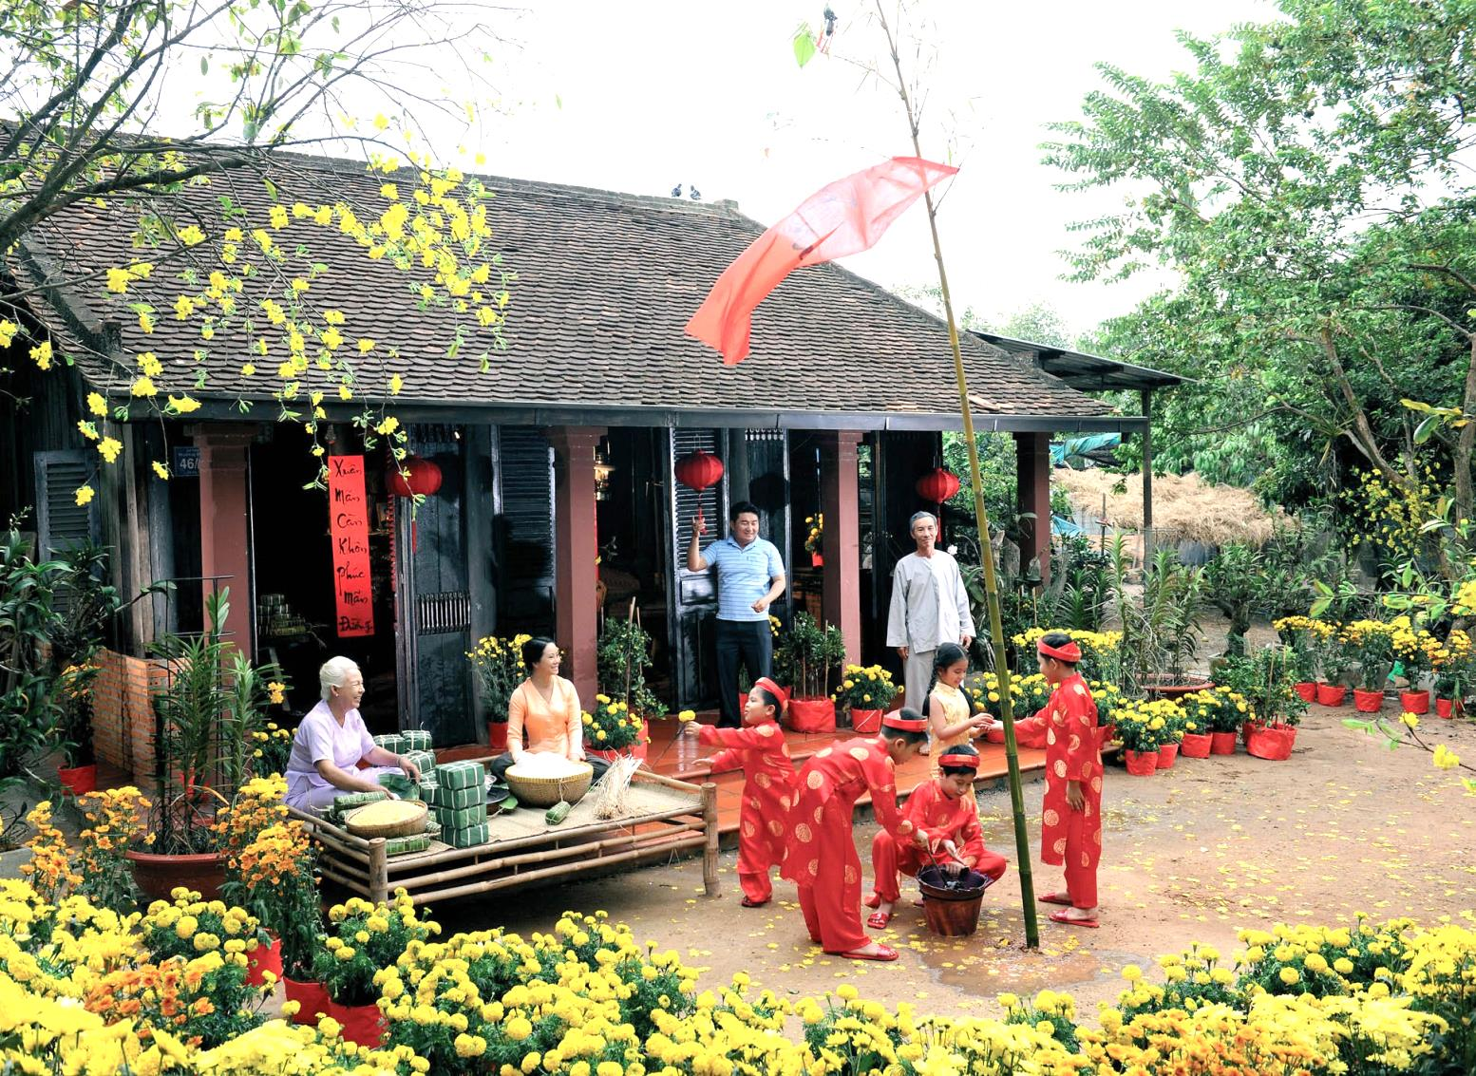
uân
mùa xuân

Slide 15
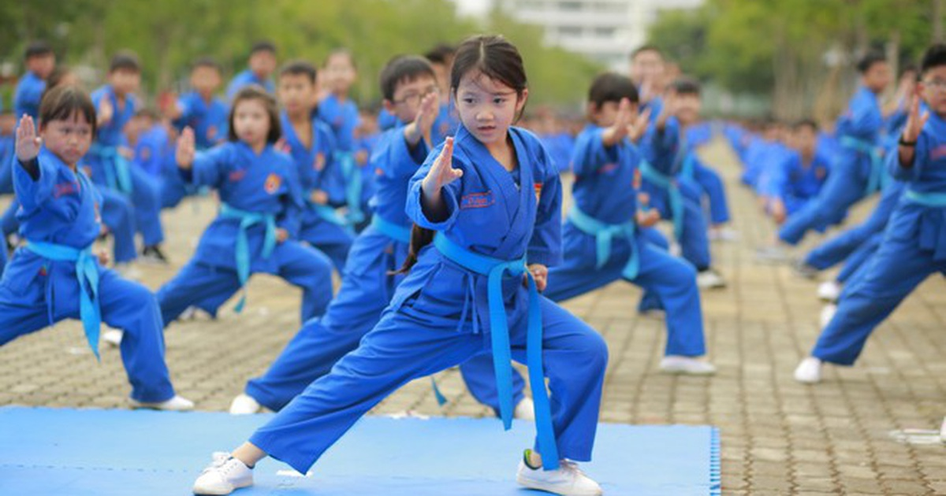
võ thuật
uât

Slide 16
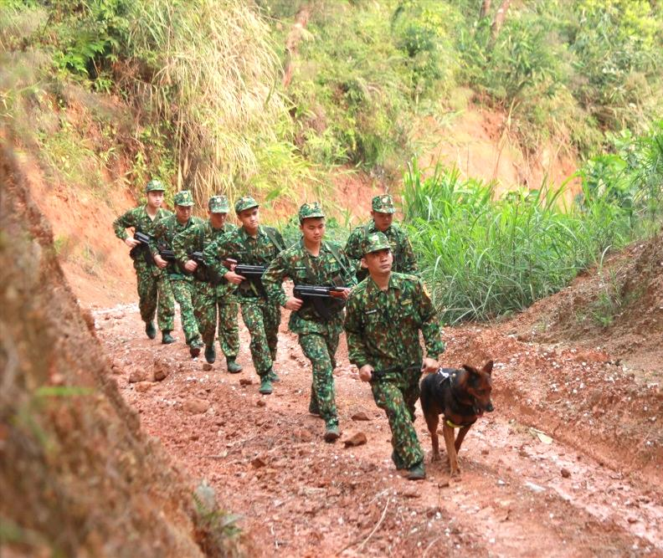
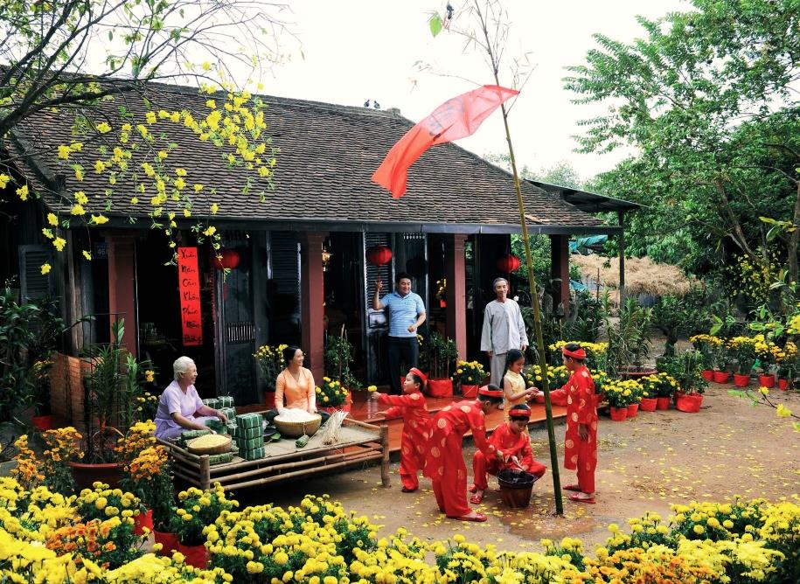
tuần tra
mùa xuân
võ thuật

Slide 17
chuẩn
huân
khuân
tuần
khuất
luật
thuật
xuất
tuần tra
mùa xuân
võ thuật
Notes:
Ôn lại

Slide 18
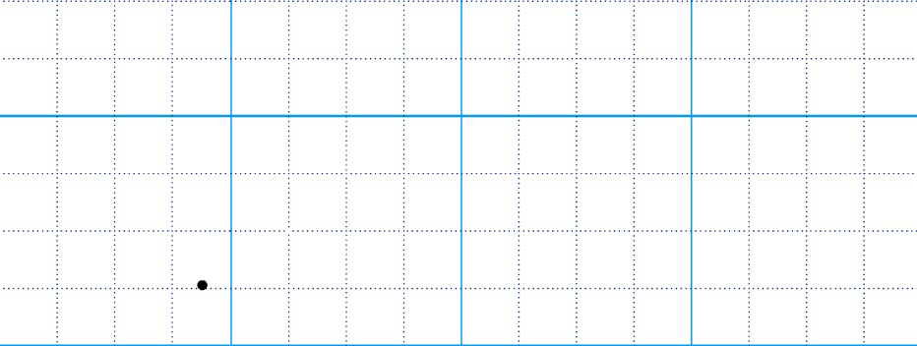

Hướng dẫn viết bảng
3

Slide 19
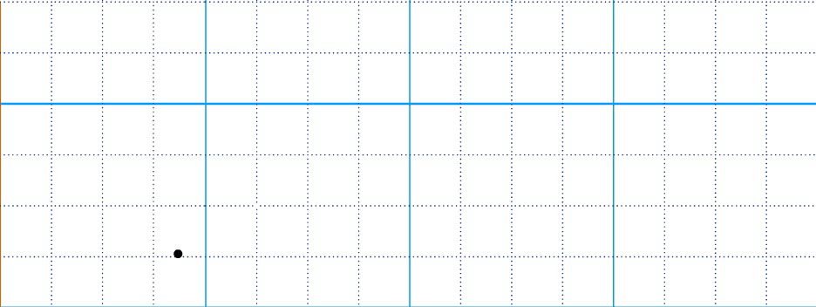


Slide 20
Ďân
Ďân

Slide 21
Ďât
Ďât

Slide 22

Ǉuần
Ǉuần
κuật
κuật

Slide 23
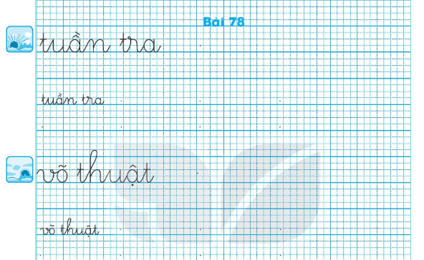
Viết vở
Trang 50

Slide 24
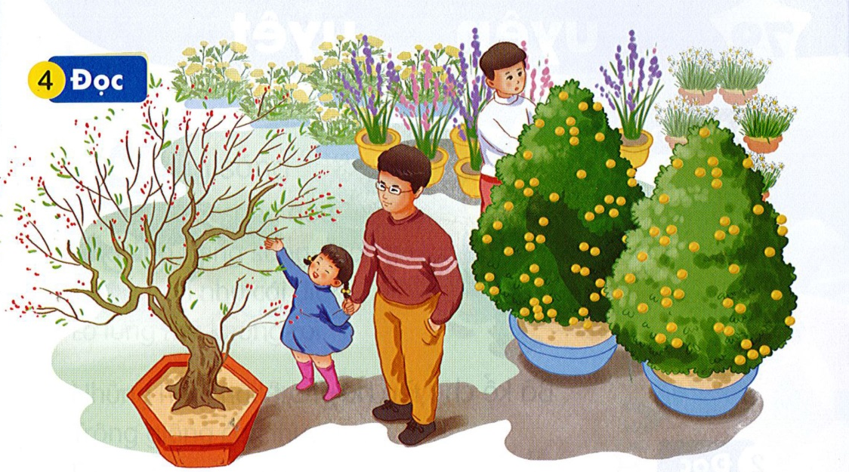
Đọc
4
quất
Gần Tết, bố và Hà đi chợ hoa mua đào và quất. Cành đào chi chít lộc non, những nụ hoa phớt hồng đang e ấp nở. Cây quất xum xuê, quả vàng óng. Mẹ nhìn bố và Hà nói: “Hai bố con đem cả mùa xuân về nhà rồi đấy”. Cả nhà cùng vui đón xuân.
quất
xuân
xuân
Notes:
“quất” thực ra có hai chữ “u” nhưng Tiếng Việt đã tối giản đi 1 chữ. Đúng nguyên bản là “quuất”

Slide 25
quất
xuân

Slide 26
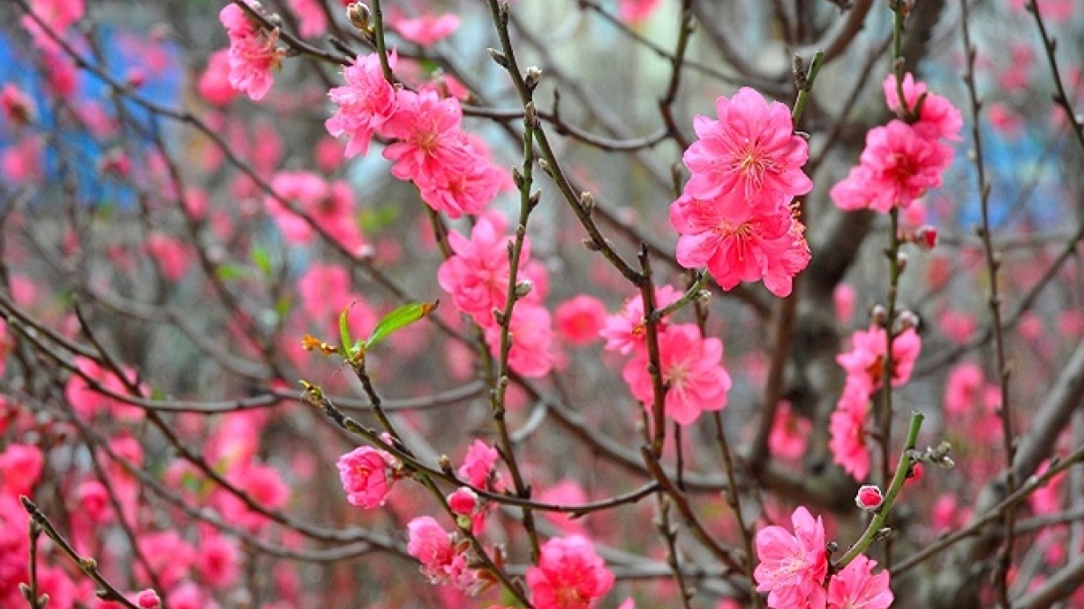
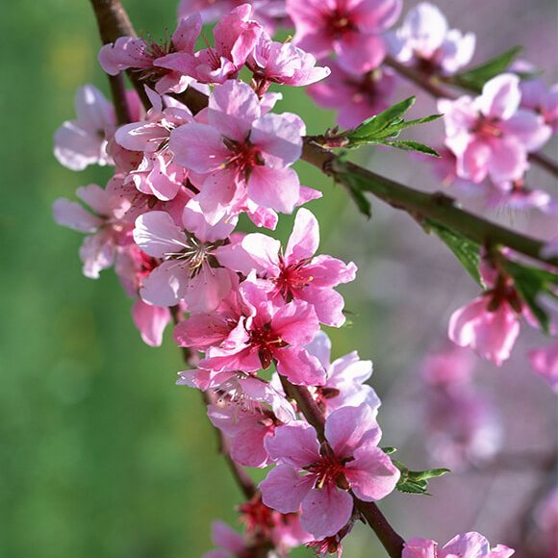
hoa đào

Slide 27
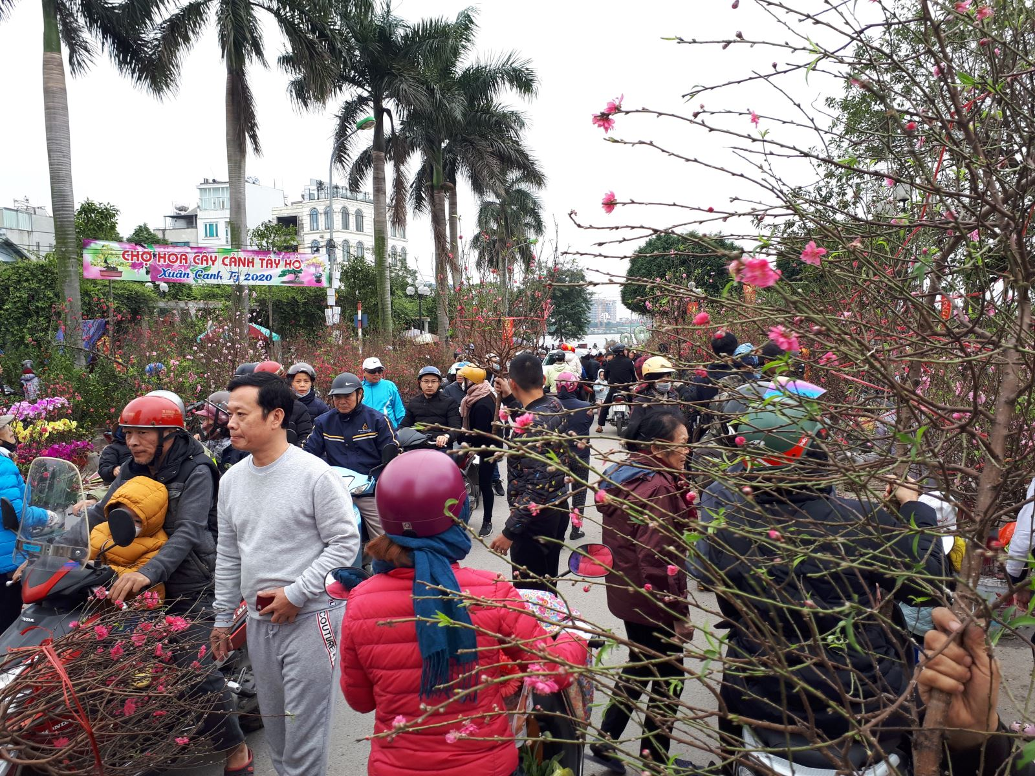

Slide 28
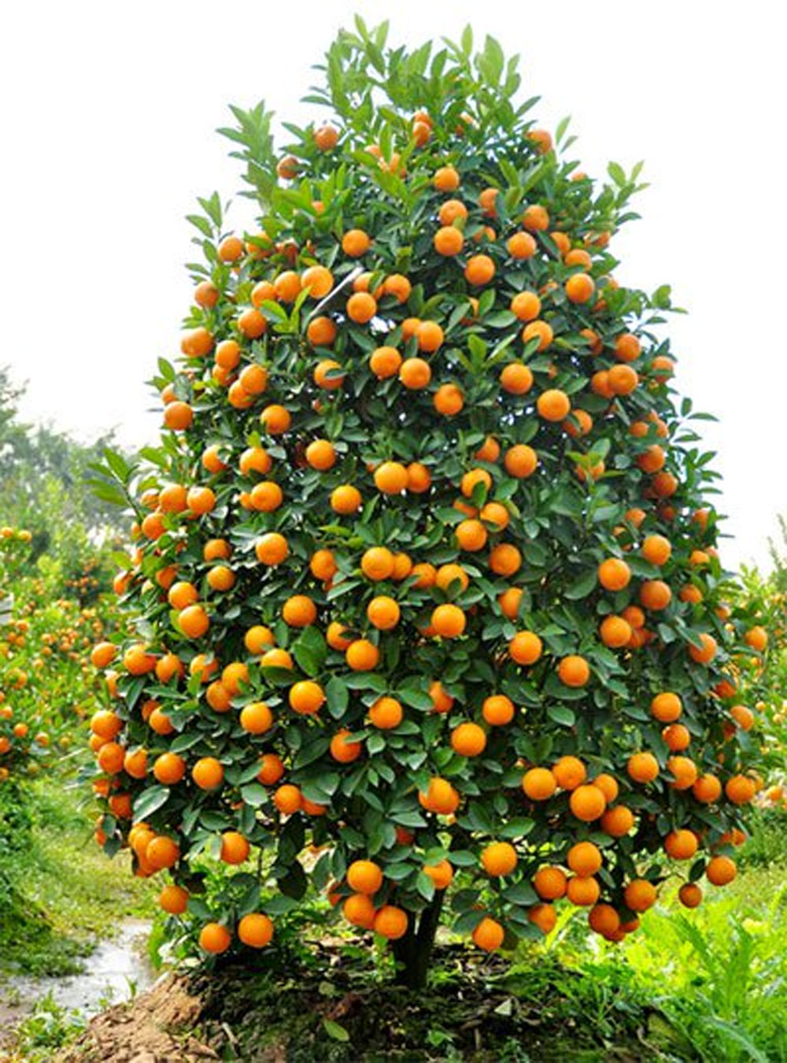
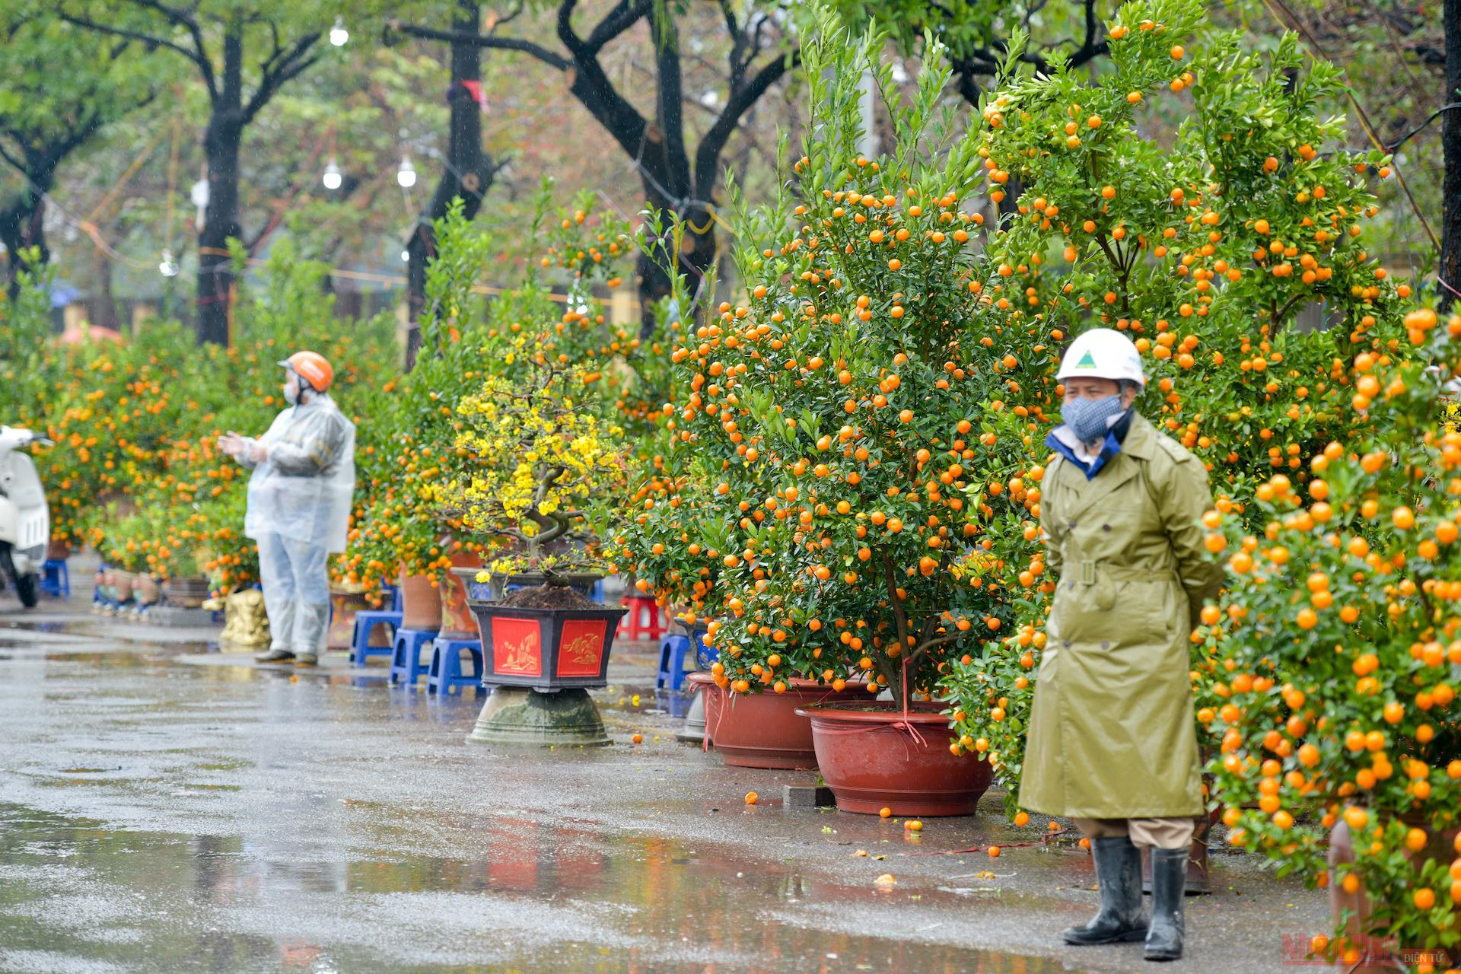
cây quất

Slide 29
Gần Tết, bố và Hà đi chợ hoa mua đào và quất. Cành đào chi chít lộc non, những nụ hoa phớt hồng đang e ấp nở. Cây quất xum xuê, quả vàng óng. Mẹ nhìn bố và Hà nói: “Hai bố con đem cả mùa xuân về nhà rồi đấy”. Cả nhà cùng vui đón xuân.

Slide 30
Gần Tết, bố và Hà đi chợ hoa mua đào và quất. Cành đào chi chít lộc non, những nụ hoa phớt hồng đang e ấp nở. Cây quất xum xuê, quả vàng óng. Mẹ nhìn bố và Hà nói: “Hai bố con đem cả mùa xuân về nhà rồi đấy”. Cả nhà cùng vui đón xuân.
Gần Tết, bố và Hà đi đâu và mua gì?
Cây đào và cây quất hai bố con mua như thế nào?
Em đã bao giờ cùng bố mẹ đi chợ hoa chưa?
Notes:
GV có thể hỏi mở rộng thêm ở câu hỏi cuối

Slide 31
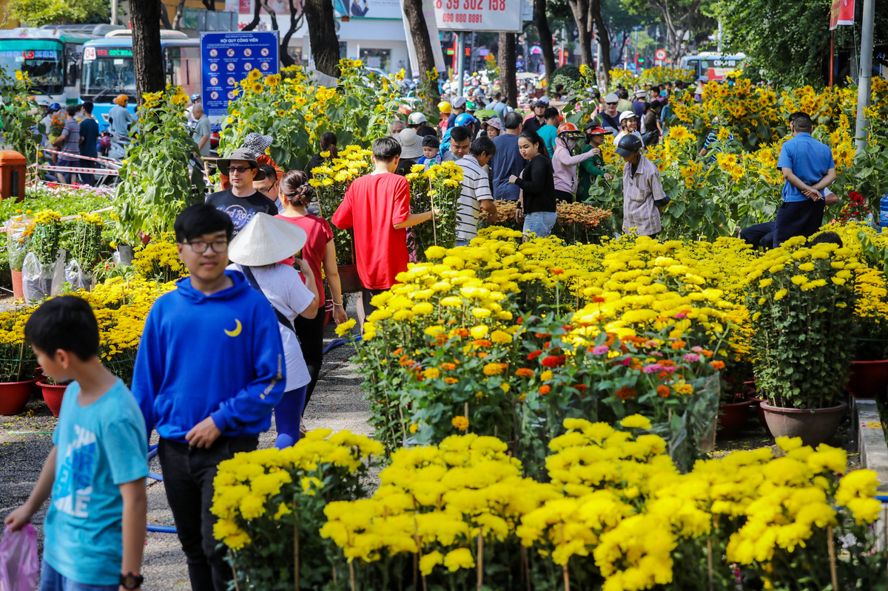

Slide 32
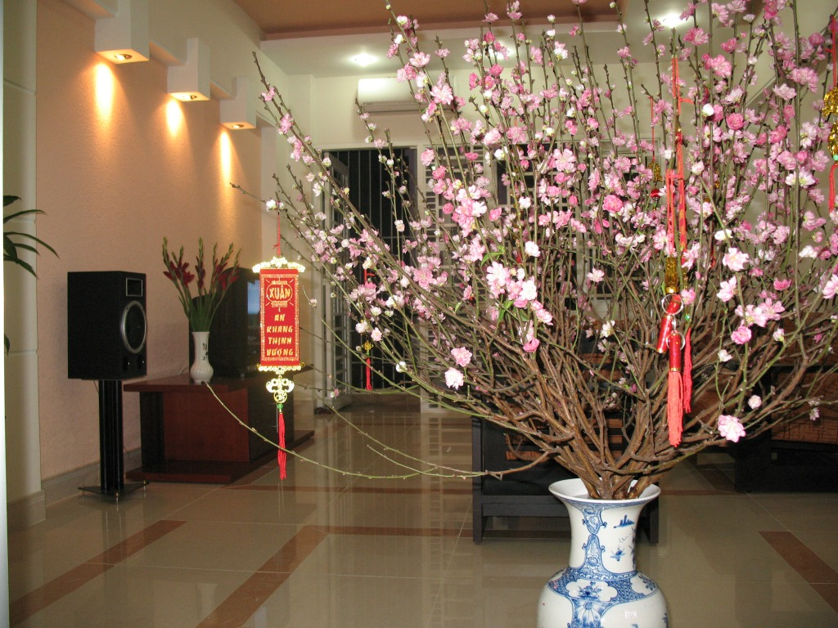

Slide 33
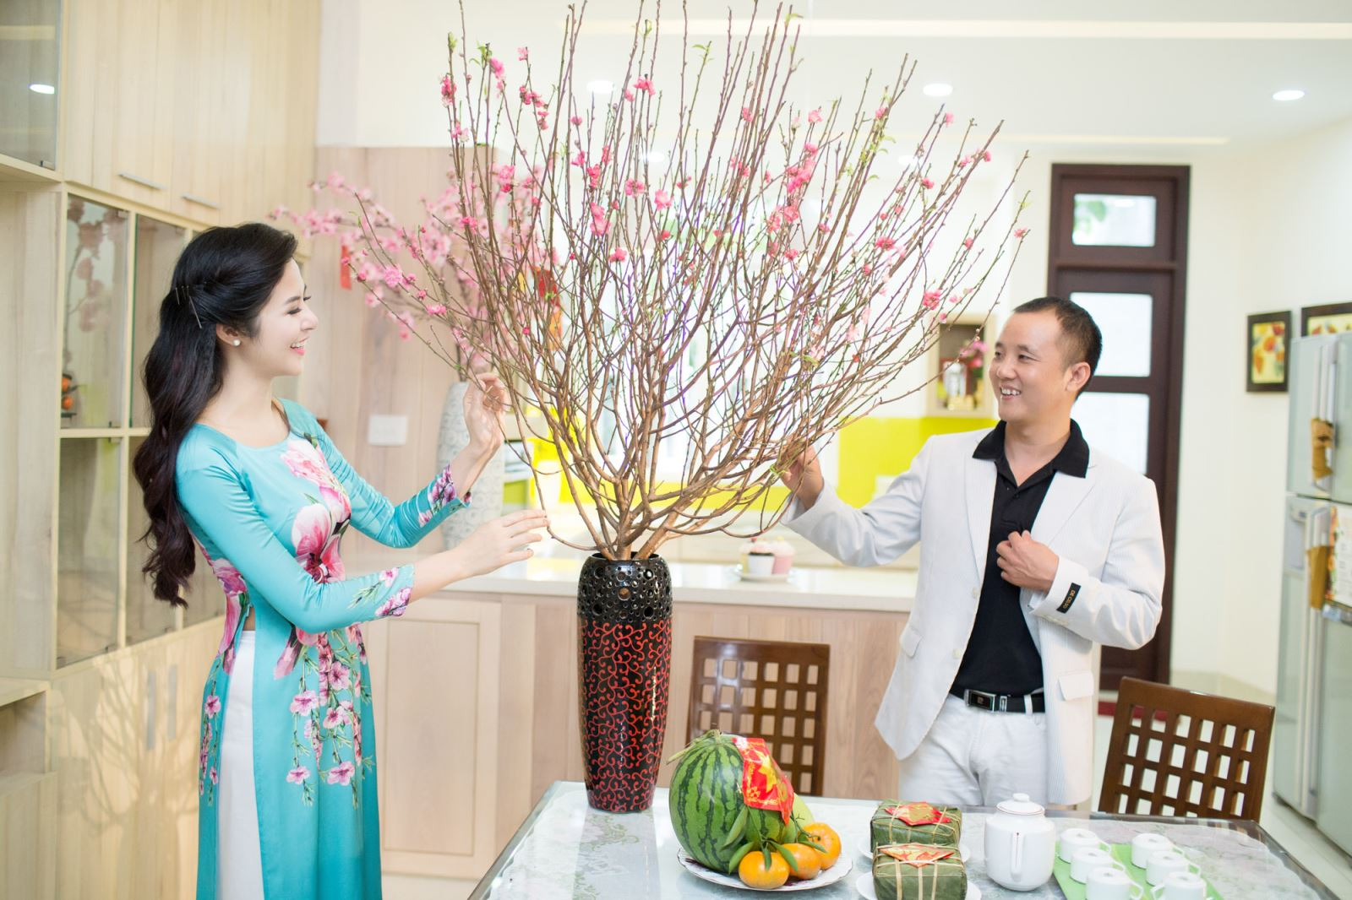

Slide 34
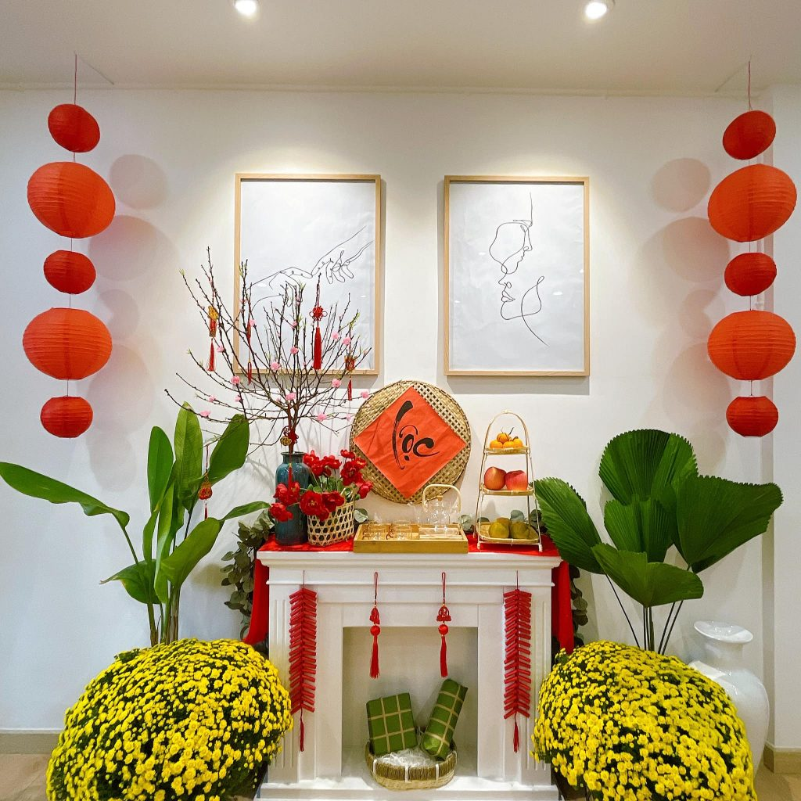

Slide 35
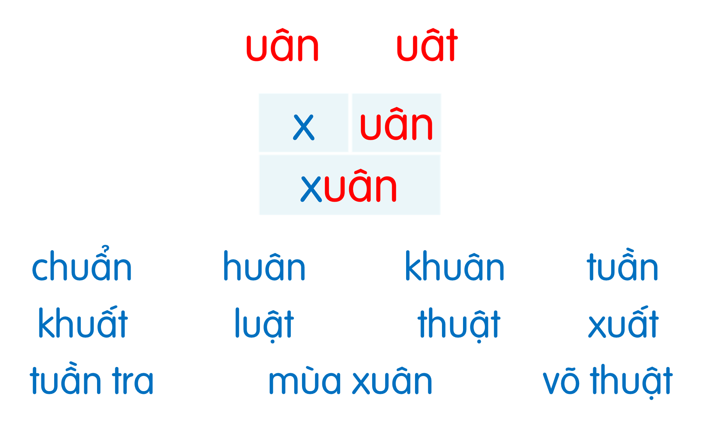
Gần Tết, bố và Hà đi chợ hoa mua đào và quất. Cành đào chi chít lộc non, những nụ hoa phớt hồng đang e ấp nở. Cây quất xum xuê, quả vàng óng. Mẹ nhìn bố và Hà nói: “Hai bố con đem cả mùa xuân về nhà rồi đấy”. Cả nhà cùng vui đón xuân.

Slide 36
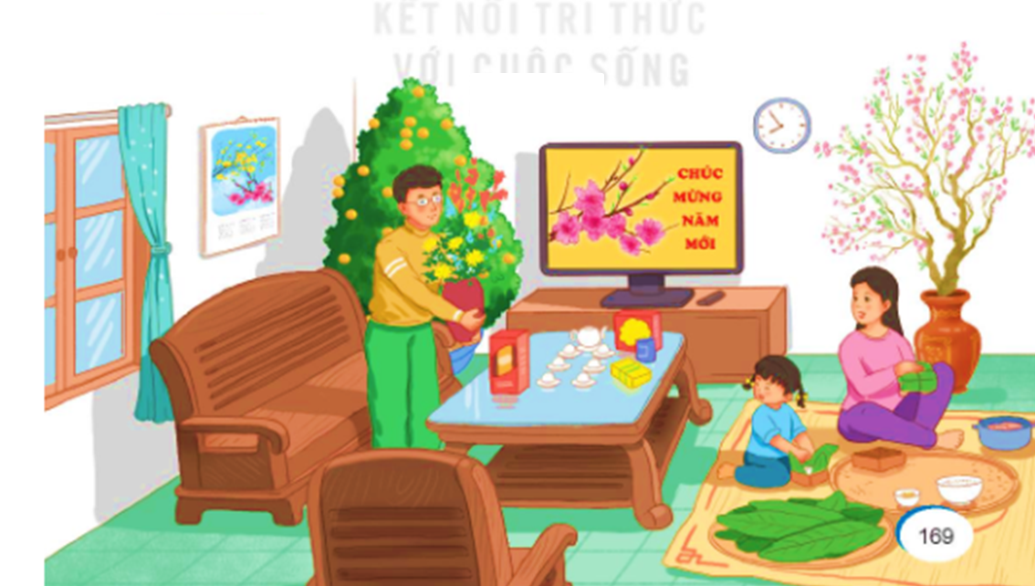
Nói
5
Đón Tết

Slide 37
Đón Tết

Slide 38




Slide 39
Tìm tên các sự vật quanh em có chứa vần vừa học.

Slide 40




